Slide 1
দলের নাম
জবা

Slide 2

স্বাগতম

Slide 3
পরিচিতি
শিক্ষক
পাঠ
মাহমুদা পারভিন
খাদিমা আকতার
শাহানাজ বেগম
বিষয়ঃবাংলাদেশ ও বিশ্ব পরিচয় ।
শ্রেনীঃ৬ষঠ
অধ্যায়ঃএক
পাঠঃ২,৩ সমাজ বিকাশ

Slide 4
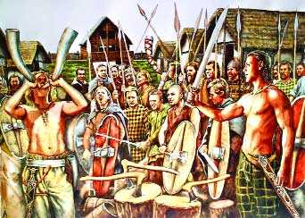
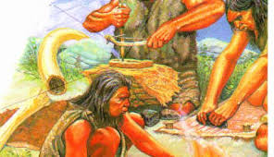

Slide 5
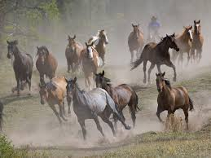
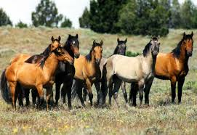
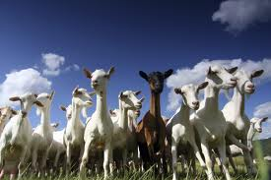

Slide 6
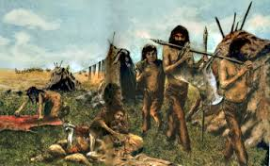
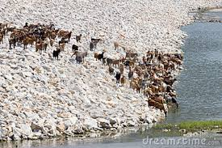
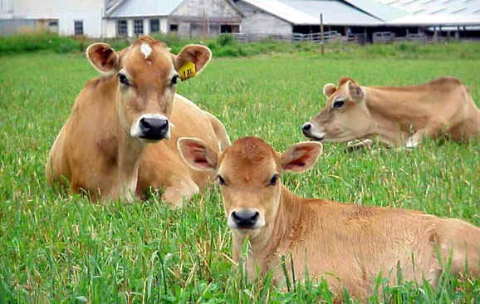
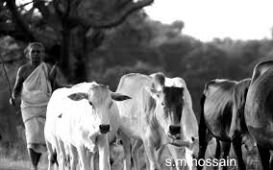

Slide 7
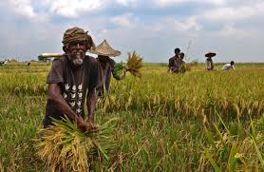
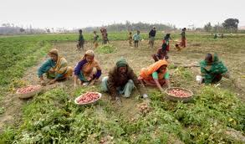
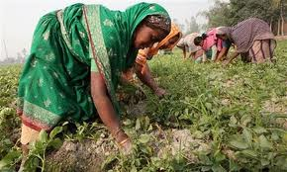
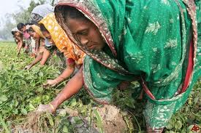

Slide 8
পাঠ ঘোষনা
*সমাজ বিকাশের বিভিন্ন স্তর

Slide 9
শিখনফল
সমাজের বিভিন্ন স্তর সর্ম্পকে বলতে পারবে ।
*আদিম সমাজে কিভাবে পশুপালনের সূচনা হয় তা আনুধাবন করতে পারবে ।*মেয়েরা কিভাবে কৃষি কাজ
উদ্ভাবন করেছে তা বিশ্লেষণ করতে পারবে ।

Slide 10
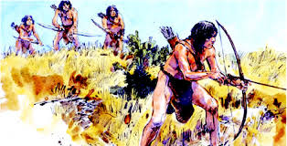
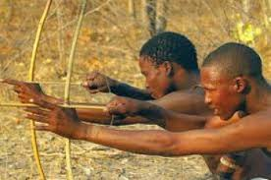
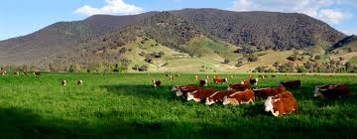

Slide 11
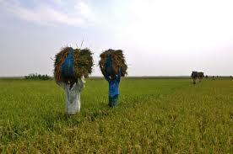
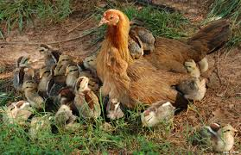

Slide 12
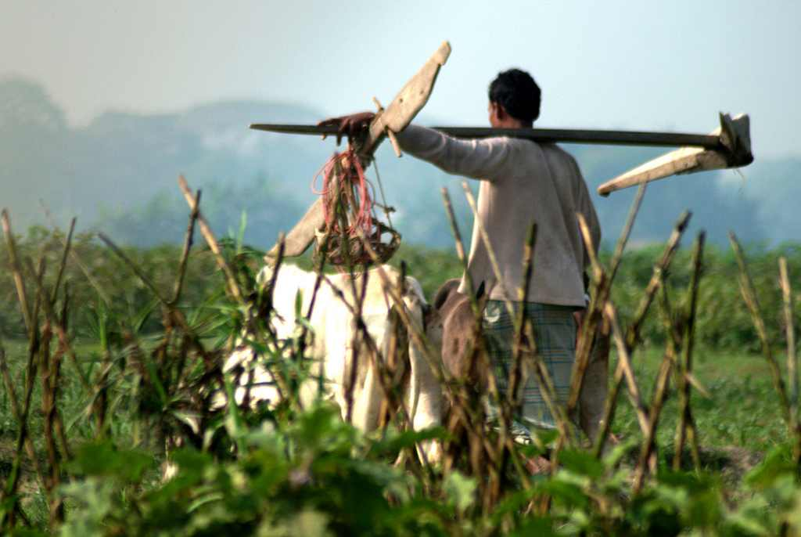
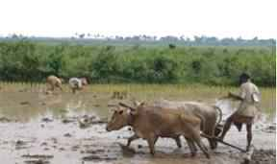
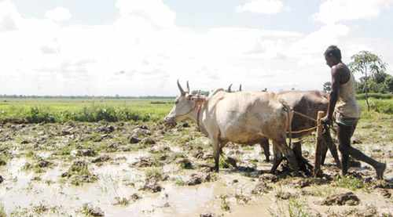

Slide 13
দলের কাজ
*আদিম সমাজে কিভাবে কৃষিকাজ করত আলোচনা কর ।

Slide 14
মূল্যায়ন
*সমাজের এই পরিবর্তনকে কয়টি ভাগে ভাগ করা যায়?
*প্রথম খাদ্য উৎপাদন শুরু হয় কিভাবে ?

Slide 15
বাড়ির কাজ
*বর্তমান সমাজে কৃষি কাজ
সর্ম্পকে মতবাদ ব্যক্ত কর ।

Slide 16

ধন্যবাদ

